Slide 1
Використання природньої та механічної вентиляції

Slide 2
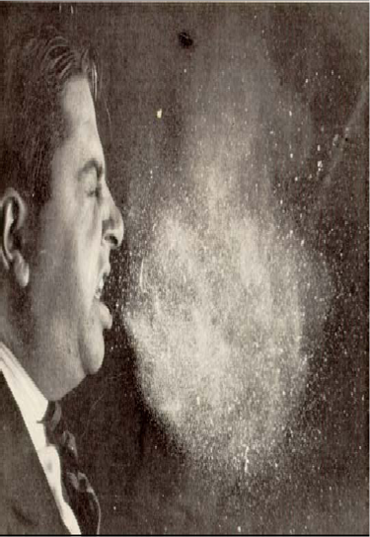
Інфекційний аерозоль

Slide 3

Інженерний компонент ІК ТБ
Вентиляція
Ультрафіолетове бактерицидне випромінювання
Застосування фільтрів (НЕРА)

Slide 4

Кратність повітрообміну
По витяжці (як швидко видаляється)
В Стандарті ІК ТБ - не менше ніж 12
ВООЗ – не менше 6 (старі будівлі), 10 – 12 (нові будівлі)
Окремі приміщення (ТБ лабораторії, пункти збору мокротиння та ін.) – не менше 20

Slide 5
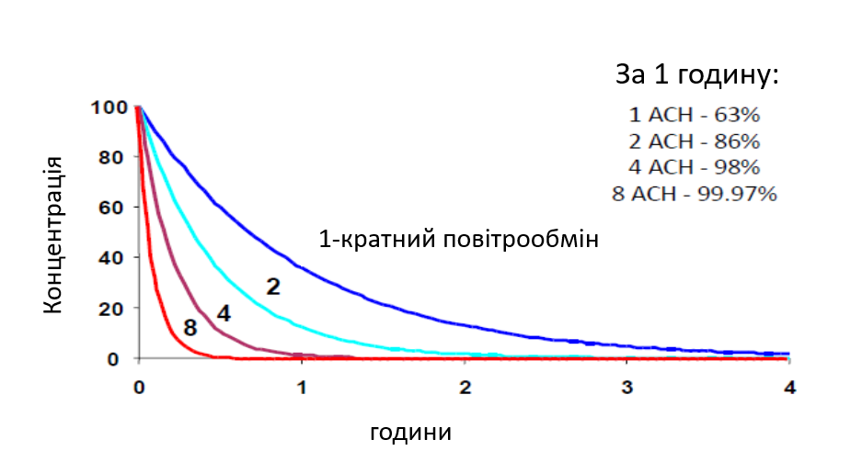
Зниження концентрації аерозолю в залежності від кратності повітрообміну

Slide 6
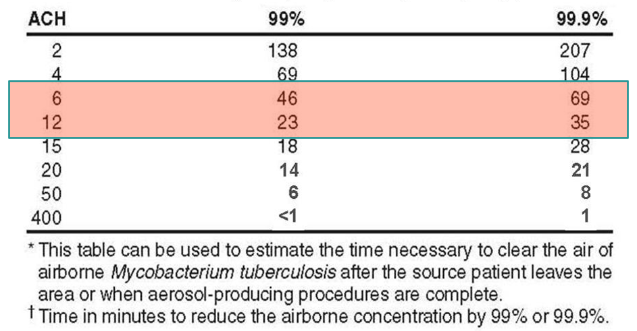
Кратність повітрообміну та час для видалення 99% і 99,9% інфекційного аерозолю
https://www.cdc.gov/mmwr/PDF/rr/rr5417.pdf

Slide 7
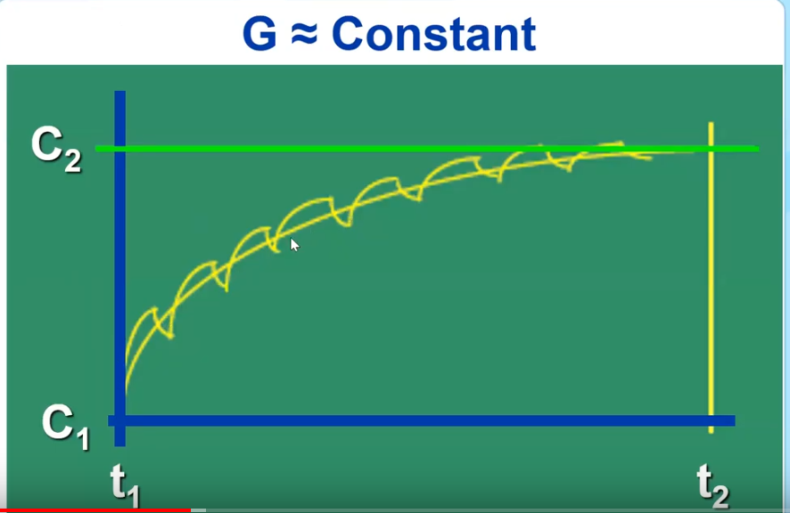
Постійне утворення інфекційного аерозолю та робота вентиляції
П. Дженсен

Slide 8

Вміст діоксиду вуглецю
концепція «повітря, що повторно вдихається»
на видиху його приблизно 4,5%, в той час як в навколишньому просторі близько 0,04%
N ≈ 700-800 ppm
Carbon dioxide sensor, J. G. Taylor

Slide 9
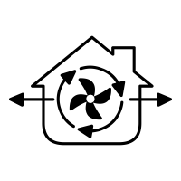
Типи вентиляції
Природна:
горизонтальна
вертикальна
Механічна:
- місцева
- загальнообмінна
Змішана

Slide 10
Завдання вентиляції
(в плані інфекційного контролю)
Створення напрямку руху повітря з «чистою» зони в «брудну»
Добре перемішування повітря
Видалення інфекційного аерозолю
Забезпечення нормованої кратності повітрообміну
Виключення забруднення інших приміщень, поверхів, припливних систем
Забезпечення комфорту

Slide 11
ПРИРОДНЯ ВЕНТИЛЯЦІЯ
Natural Ventilation for
Infection Control in
Health-Care Settings
WHO, 2009
https://www.who.int/water_sanitation_health/publications/natural_ventilation.pdf

Slide 12
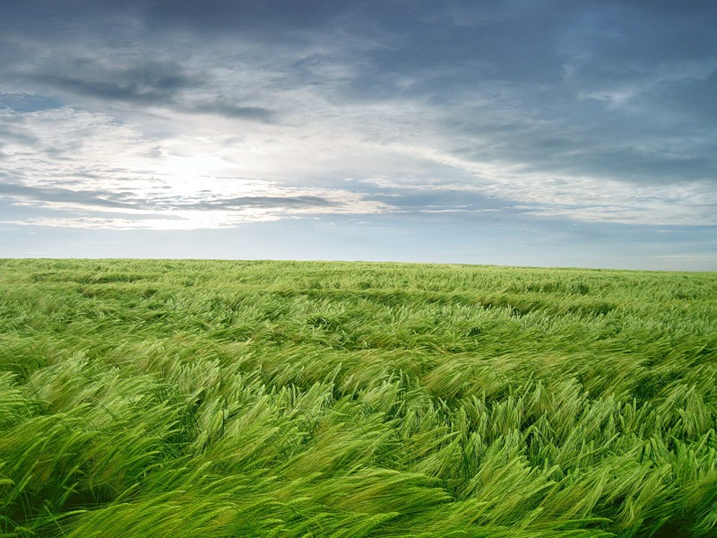
ПРИРОДНЯ ВЕНТИЛЯЦІЯ
60 л/с/пацієнт для загальних палат та амбулаторно-поліклінічних відділень
160 л/с/пацієнт для приміщень з ризиком передавання аерогених інфекцій
2,5 л/с/м3 для коридорів та ін.
https://www.who.int/water_sanitation_health/publications/natural_ventilation.pdf

Slide 13
tº
ВЕРТИКАЛЬНА ВЕНТИЛЯЦІЯ.
ЗАЛЕЖНІСТЬ ВІД РІЗНИЦІ ТЕМПЕРАТУР
tº

Slide 14

ВЕРТИКАЛЬНА ВЕНТИЛЯЦІЯ
Найважливішою з умов є компенсація повітря, яке видаляється, зовнішнім!
Вікна з дерев'яними рамами забезпечують в приміщеннях, як мінімум, 1 - кратний повітрообмін.
Пластикові вікна – майже герметичні

Slide 15
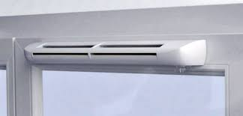
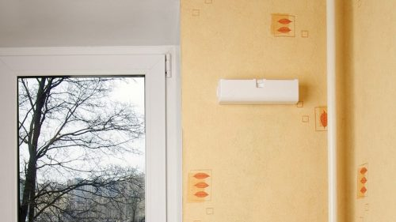
ВЕРТИКАЛЬНА ВЕНТИЛЯЦІЯ
Стан вертикальних вентиляційних каналів?
Використання припливних клапанів

Slide 16
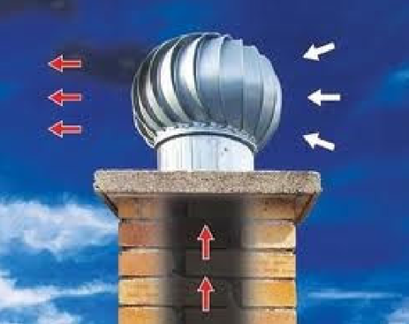
ДЕФЛЕКТОРИ.
Вітрове спонукання природної вентиляції

Slide 17
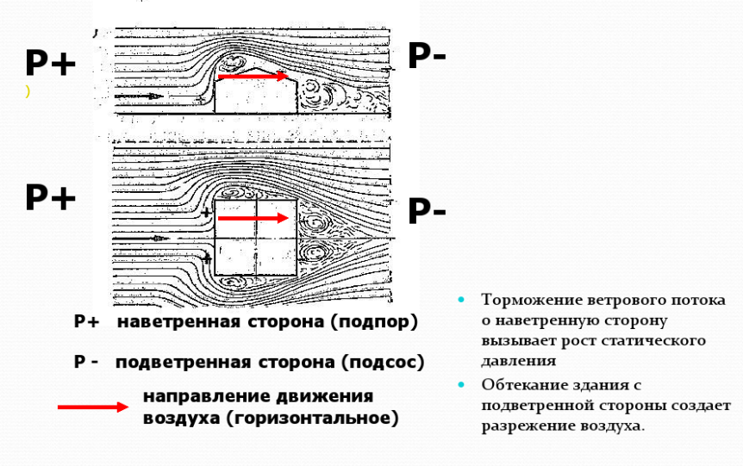
ГОРИЗОНТАЛЬНА ВЕНТИЛЯЦІЯ. ЗАЛЕЖНІСТЬ ВІД НАПРЯМКИ ВІТРУ

Slide 18
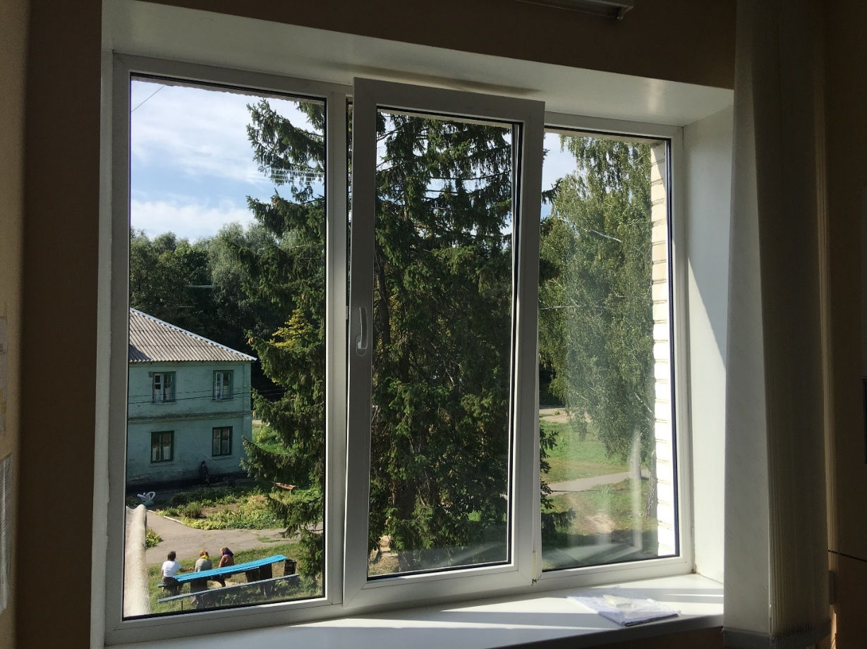
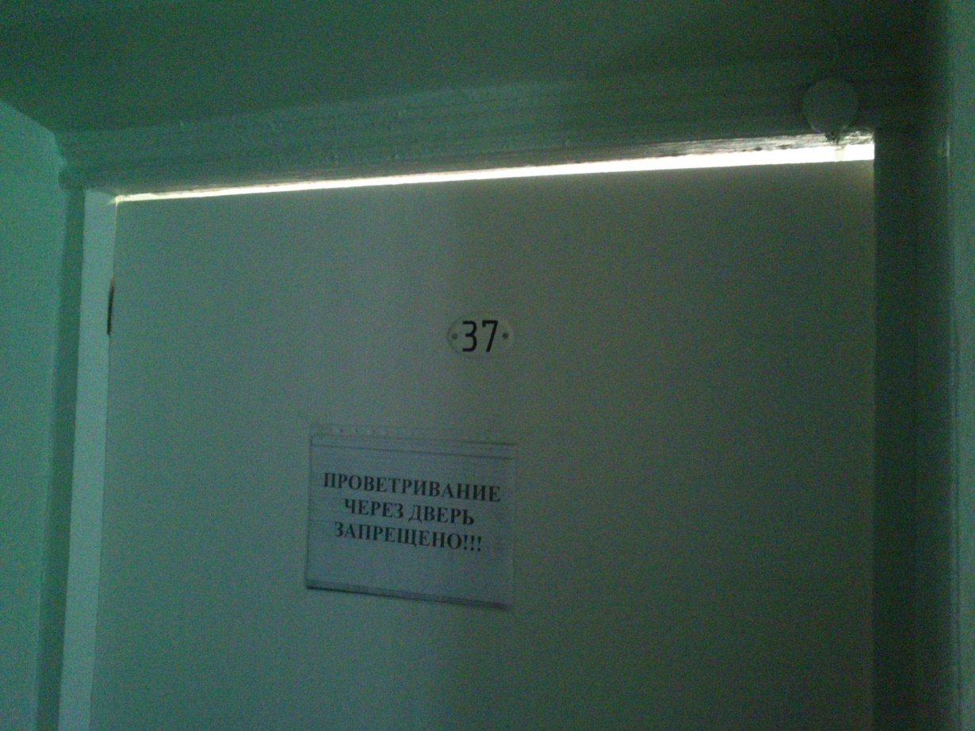
ГОРИЗОНТАЛЬНА ВЕНТИЛЯЦІЯ
Принцип «відкриті вікна – закриті двері»

Slide 19
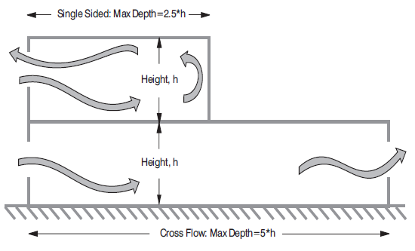
ГОРИЗОНТАЛЬНА ВЕНТИЛЯЦІЯ

Slide 20
ГОРИЗОНТАЛЬНА ВЕНТИЛЯЦІЯ
пацієнт
вікно
двері
лікар

Slide 21
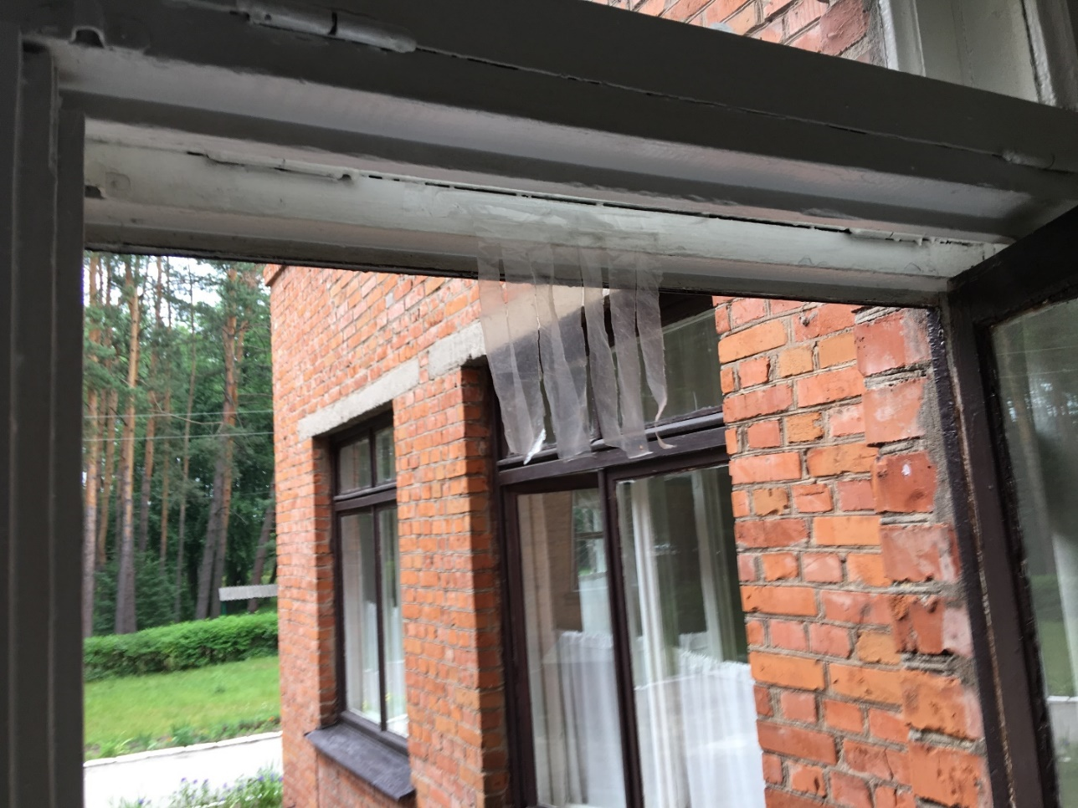
Вимірювання природньої вентиляції
Необхідність використання обладнання
Принцип «Не допустити руху повітря з брудної зони в чисту»

Slide 22
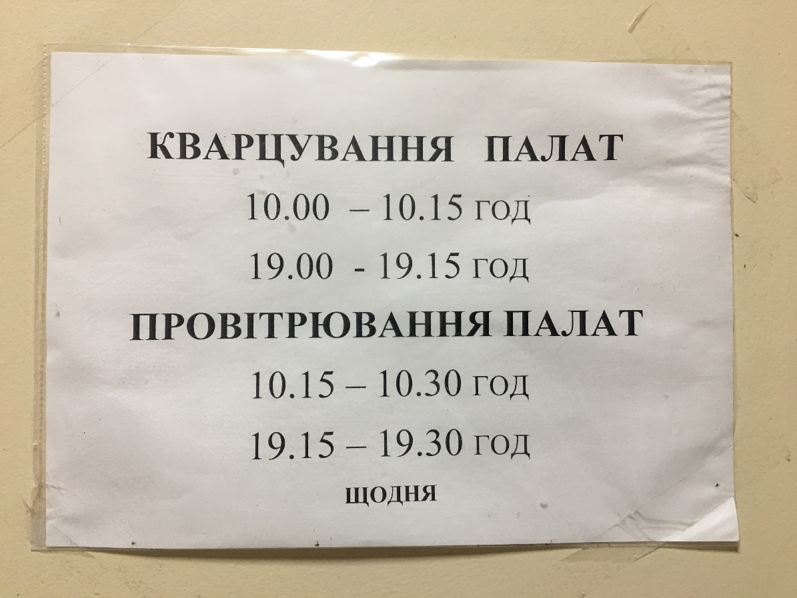
Режим використання природньої вентиляції

Slide 23
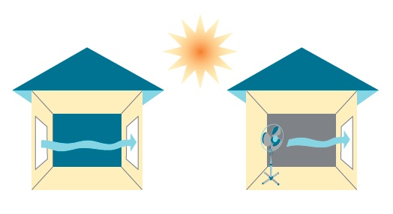
ЗМІШАНА ВЕНТИЛЯЦІЯ

Slide 24
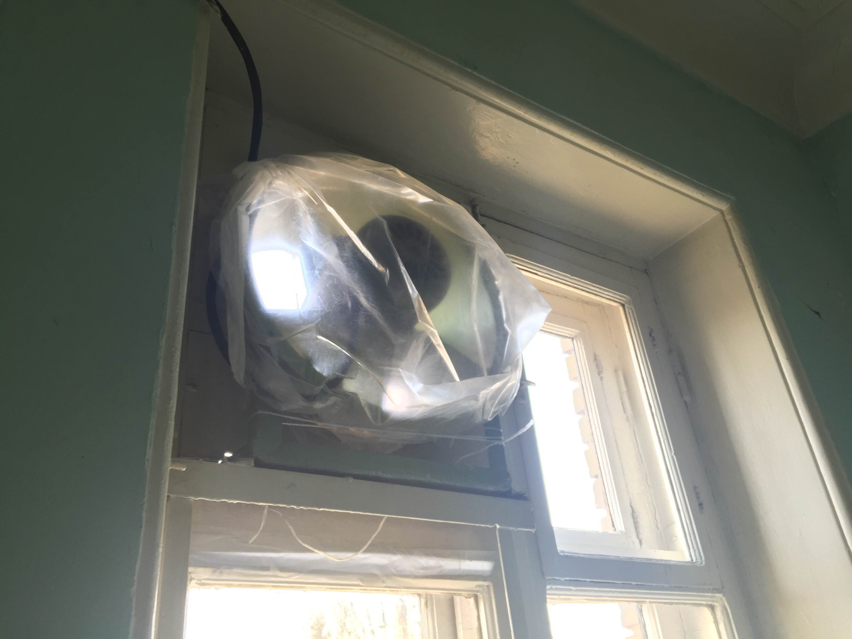
ЗМІШАНА ВЕНТИЛЯЦІЯ.
ВІКОННІ ВЕНТИЛЯТОРИ

Slide 25
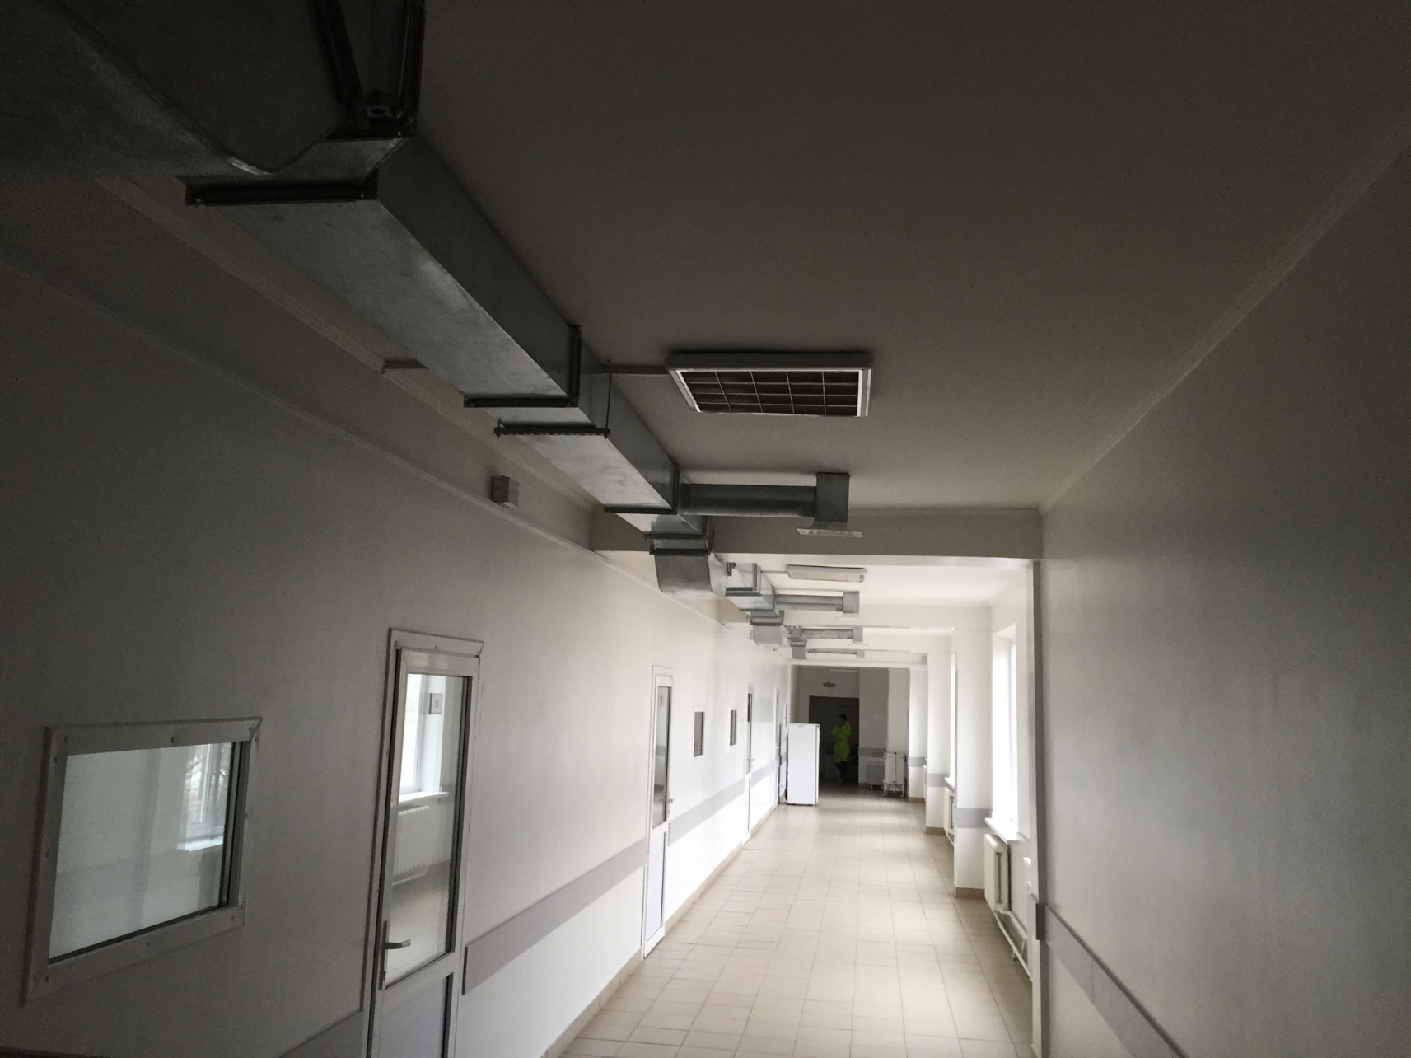
МЕХАНІЧНА ВЕНТИЛЯЦІЯ

Slide 26
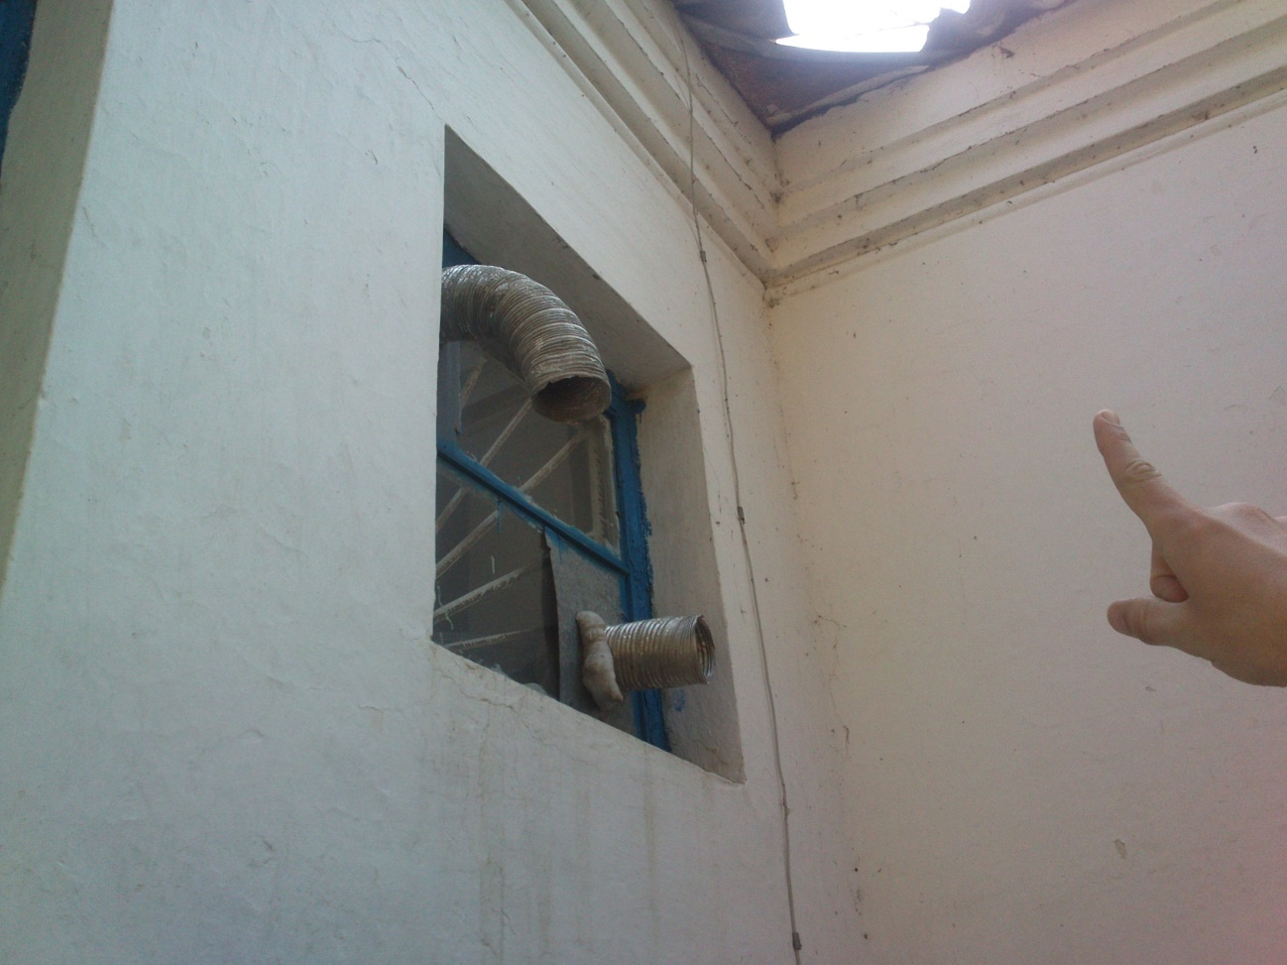
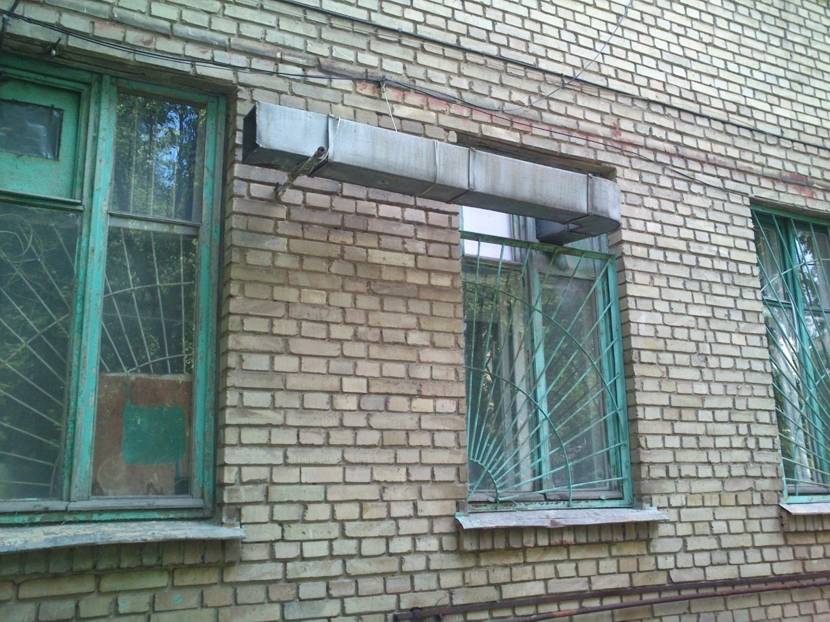
МЕХАНІЧНА ВЕНТИЛЯЦІЯ
Організований викид та забір повітря

Slide 27
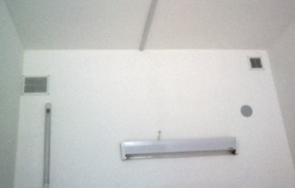
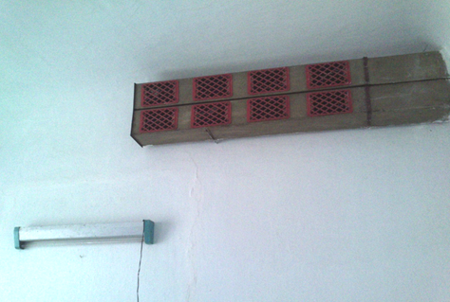
МЕХАНІЧНА ВЕНТИЛЯЦІЯ
Перемішування повітря в приміщенні
Розташування вентиляційних решіток

Slide 28
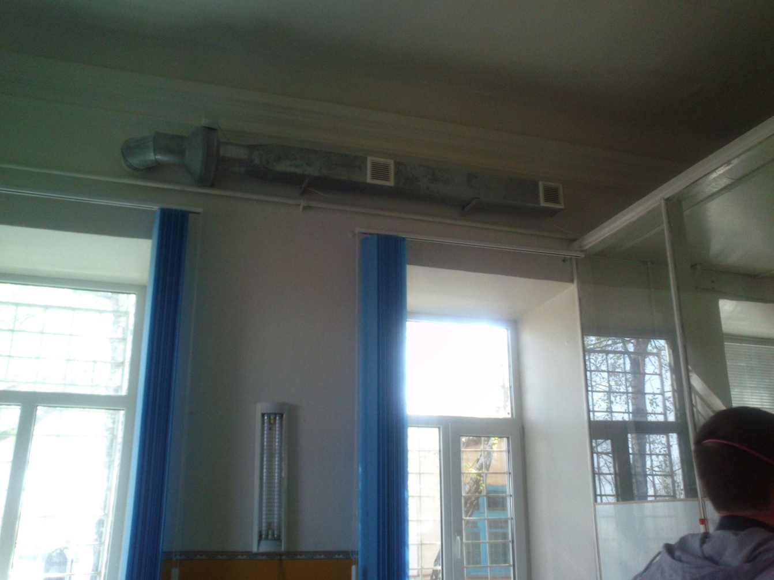
Механічна вентиляція
Нормована кратність повітрообміну

Slide 29
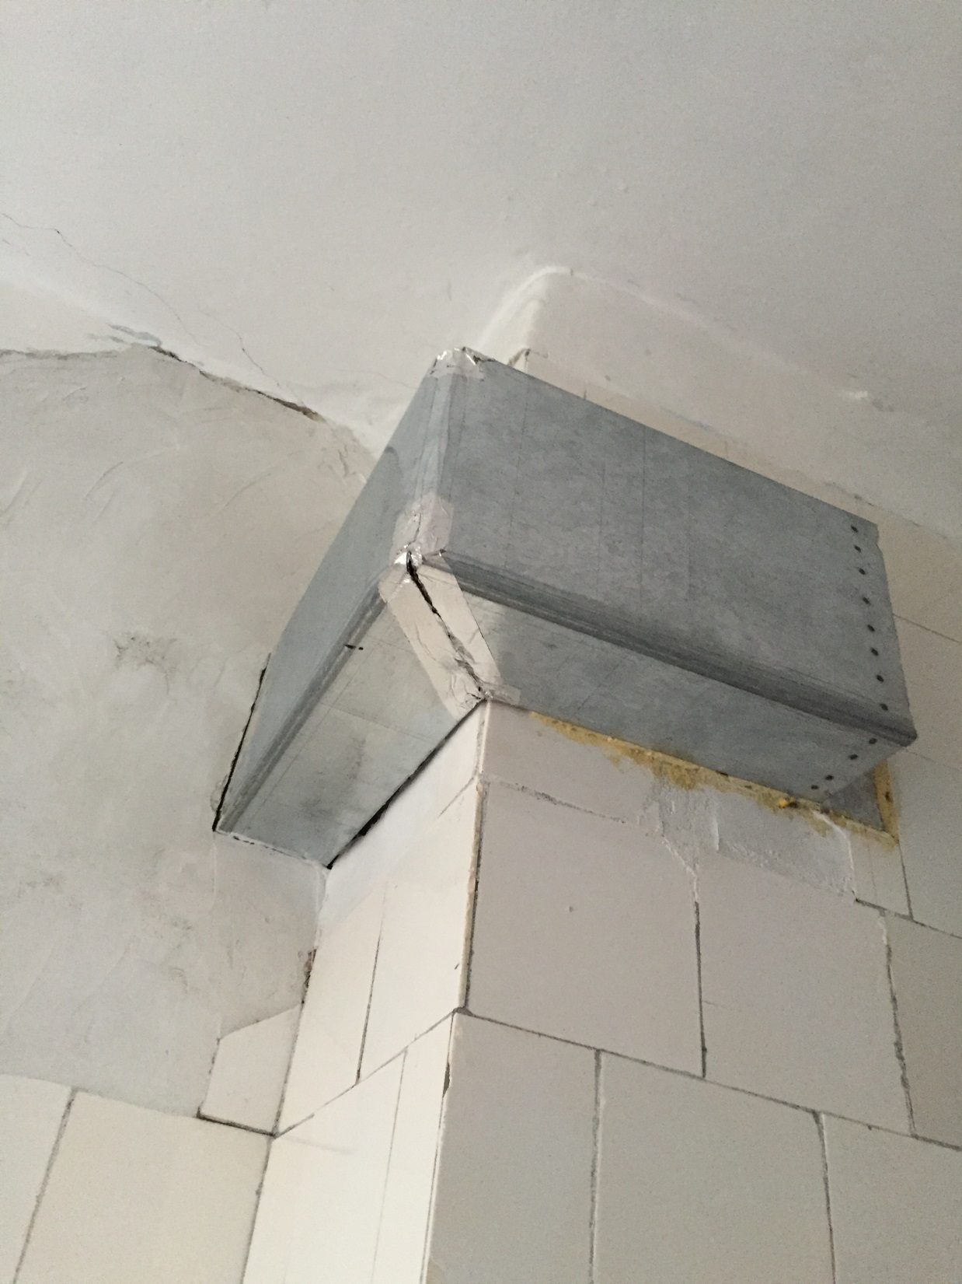
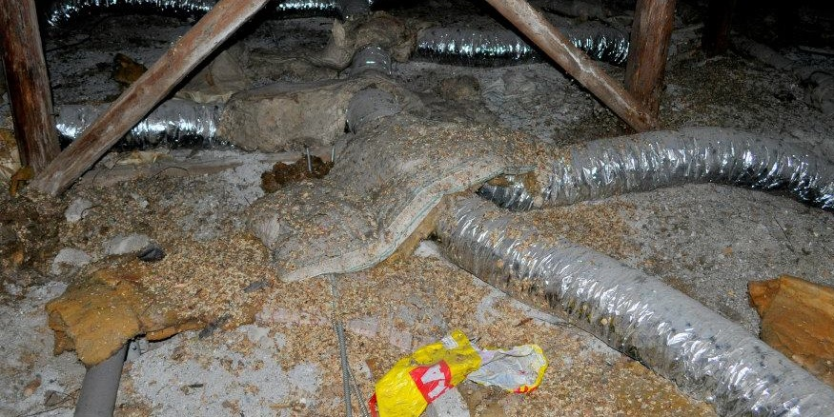
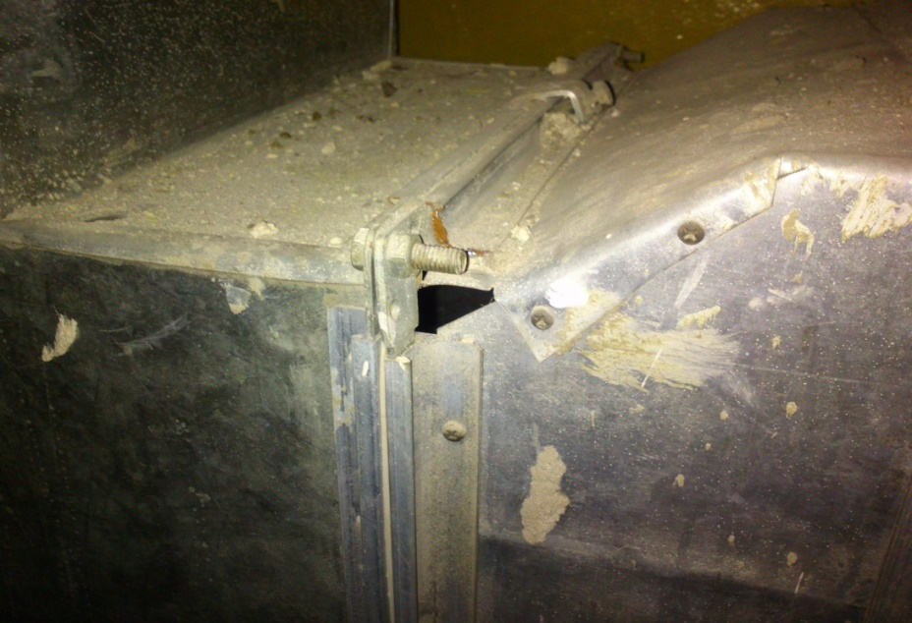
Стан повітропроводів
Notes:
ЗВЕРНІТЬ УВАГУ учасників, що від стану повітропроводу залежить об’єм повітря, який подається або витягується

Slide 30
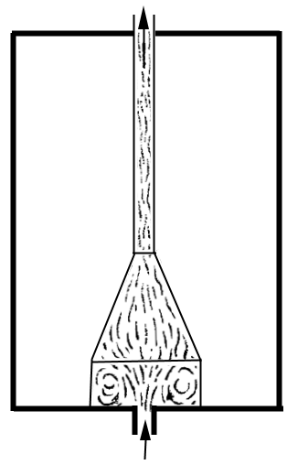
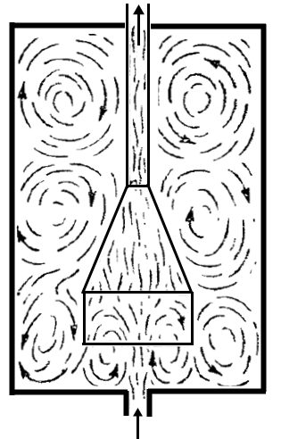
Принцип ефективного видалення повітря
2
2
1
1
Notes:
ЗАЗНАЧТЕ, що механічна вентиляція – найкращий спосіб контролювати повітряне середовище в будівлі.
ЗАУВАЖТЕ, що при використанні тільки природньої вентиляції стає неможливим дотримання всіх вимог інфекційного контролю.
ЗВЕРНІТЬ УВАГУ учасників, що чим більше відстань від джерела, тим менше сила захоплення шкідливих виділень. Саме виходячи з цього принципу, вентиляційні решітки витяжної системи у інфекційних боксах рекомендовано розміщувати біля узголів’я ліжка хворого

Slide 31

Механічна вентиляція у відділеннях повинна працювати цілодобово, 7 днів на тиждень
Notes:
ЗВЕРНІТЬ УВАГУ учасників, що немає сенсу вмикати механічну вентиляцію по годинам: вона має працювати, коли є ризик утворення аерозолю.

Slide 32

Повітря надходить і видаляється механічним шляхом
Вікна і двері повинні бути закритими
Notes:
Природня вентиляція набагато ефективніше за механічну. За умов відкритих на вулицю вікон або дверей природня вентиляція буде перешкодою нормальної роботи механічної вентиляції.

Slide 33

Механічна вентиляція
Одна механічна вентиляція не повинна обслуговувати і «брудні» і «чисті» приміщення.
Розрахунок необхідних коштів на утримання та технічне обслуговування

Slide 34
Ознаки неправильно працюючої вентиляції
Наявність сторонніх запахів
Підвищення температури (духота)
Сперте повітря
Підвищення вологості
Великі протяги
Шум
Відсутність моніторингу робочих параметрів вентиляції

Slide 35
ПІПАІ
Negative room air pressure
Class N Isolation room
Airborne Infection Isolation (AII) Room
ПІПАІ призначені для пацієнтів, яким потрібна ізоляція через наявність або підозру на інфекцію, що передається аерогенним шляхом (такі, як кір, вітряна віспа, легіонелльоз, туберкульоз та ін.). Метою розміщення пацієнтів у ПІПАІ є зменшення ризику зараження повітряним шляхом інших осіб.

Slide 36
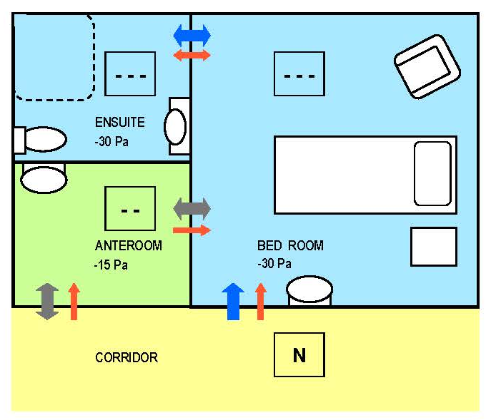
Схема ПІПАІ

Slide 37
ДЯКУЮ!

